Slide 1
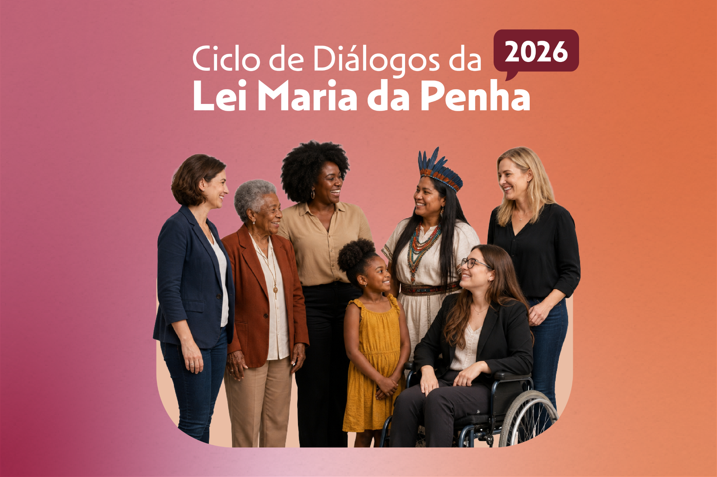

Medidas Protetivas de Urgência e Especificidades em Relação a
Mulheres Negras e Quilombolas
Maísa Oliveira
MPPE
Agosto/2026

Slide 2
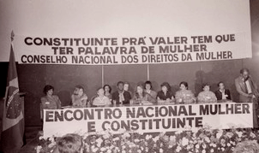
Constituição da República de 1988
Atuação decisiva das mulheres
Dignidade da pessoa humana
Sociedade livre, justa e solidária;
Promoção do bem de todos, sem preconceitos de origem, raça, sexo, cor, idade e quaisquer outras formas de discriminação
Políticas sociais universais

Slide 3
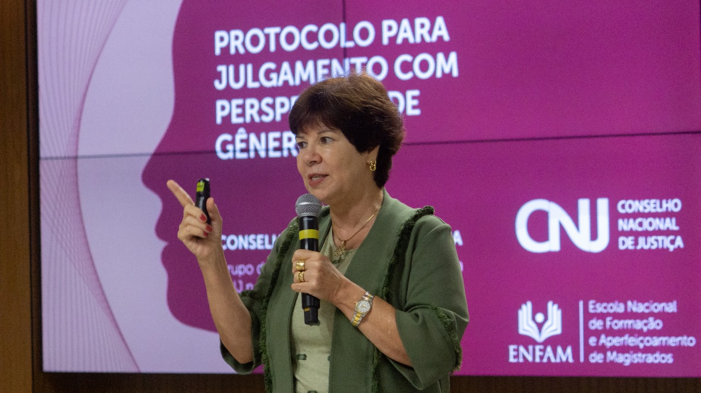
Perspectiva de Gênero (Protocolo CNJ)
Reconhece que as desigualdades históricas influenciam na proteção das mulheres
Medidas para reduzir o impacto do patriarcado, do machismo e do racismo: não repetição de estereótipos

Slide 4

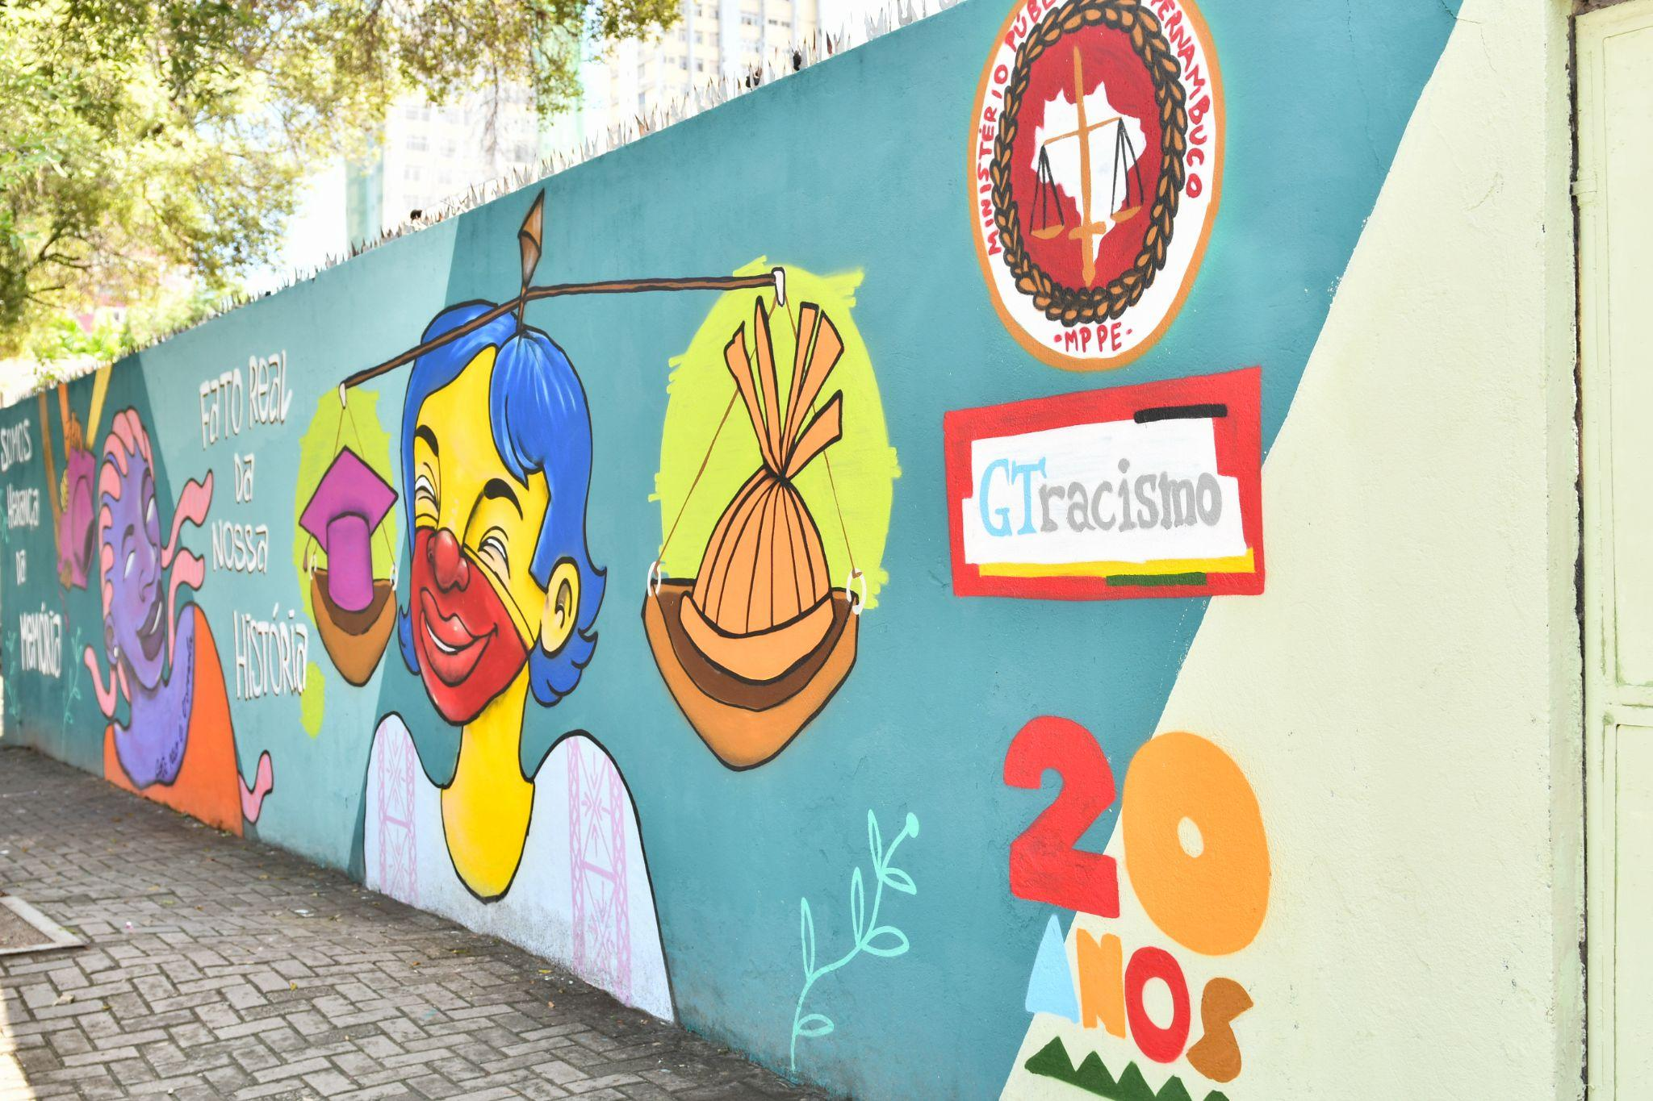
Interseccionalidades e Atuação do MP
Abordagem Integrada
Respostas institucionais capazes de reconhecer diferentes contextos de vulnerabilidade e de promover uma proteção efetivamente adequada às necessidades de cada mulher.

Slide 5
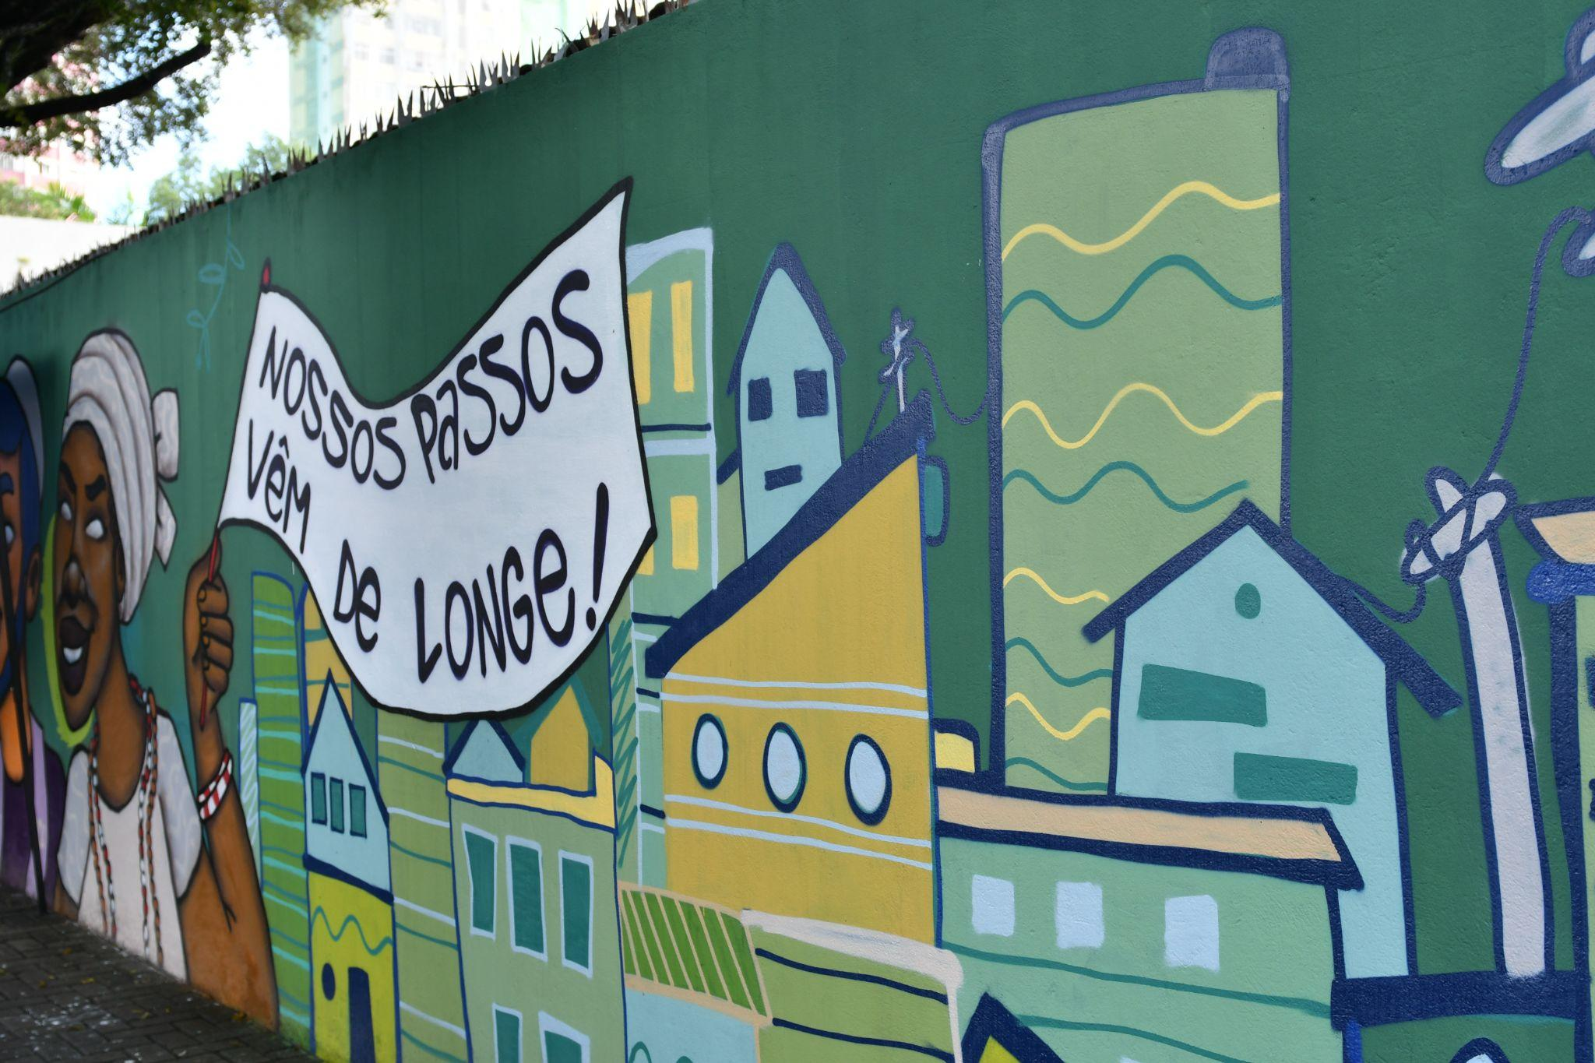
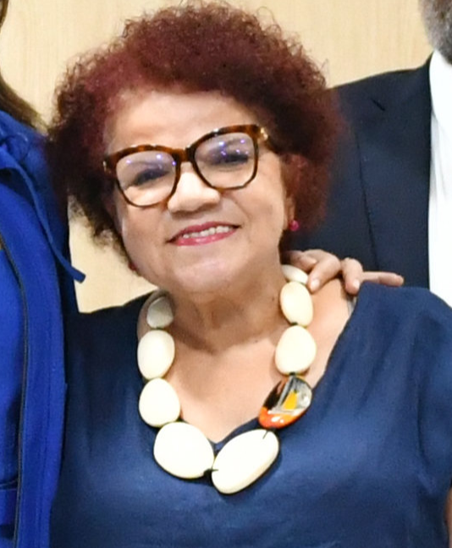
O Ministério Público no Enfrentamento ao Racismo
Efetiva discussão e compreensão do racismo
forum
psychology
Racismo institucional: reconhecer para enfrentar
Conhecimento e divulgação da legislação específica
gavel
verified_user
Institucionalizar a Prática Antirracista

Slide 6
Atuação Interseccional
01
Perspectivas
A promoção dos direitos das mulheres deve contemplar as perspectivas racial e social.
02
Acolhimento
Sensibilização de toda a rede de proteção para a não revitimização.
Tratamento humanizado, acolhedor, com informação e autonomia
Capacitação continuada
03
Estruturação
Compreensão profunda do ciclo da violência em cada atendimento.
Adequação da rede para contemplar toda a diversidade de demandas.

Slide 7
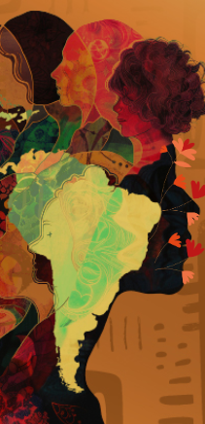
Racismo e Gênero
format_quote
Racismo e discriminações correlatas levam a uma deterioração da condição de vida de meninas e mulheres, à pobreza, à violência, à limitação ou negação de seus direitos humanos.
III Conferência Mundial contra o Racismo
Parágrafo 69 (adaptado)

Slide 8

Violência de Gênero contra as Mulheres
“O machismo rege o sistema de justiça criminal fazendo com que as demandas das mulheres em situação de violência diante dele sejam submetidas a uma intensa ‘hermenêutica da suspeita’” (Natália Cordeiro, 2023)
Vasculha a moralidade/sexualidade da vítima
Construção seletiva do status de vítima/merecedora
Perspectiva racial
GUIMARÃES, Natália Cordeiro. (Re)produção de desigualdades na implementação de políticas de enfrentamento à violência contra as mulheres sob uma perspectiva interseccional. 2023. Tese (Doutorado em Ciência Política) – Universidade Federal de Pernambuco, Recife, 2023. Disponível em: https://repositorio.ufpe.br/handle/123456789/51290

Slide 9

Violência de Gênero contra as Mulheres
“A interpretação da violência depende de um contexto sócio-político favorável para que a pessoa violentada possa enunciar a violência que sofre e ser legitimada nas instituições estatais de proteção e controle”
(Angelim e Diniz, 2009)

Slide 10
Direito das Mulheres Vítimas
Proteção Integral
Direitos da personalidade: Nome, imagem, intimidade e privacidade.
Perspectiva de Gênero: dever de observância
Prevenção de danos materiais e morais e da violência simbólica
Direito à Informação e ao Consentimento quanto à condução do seu caso, nas esferas da saúde, da segurança pública e do sistema de justiça

Slide 11

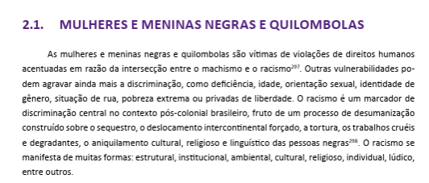
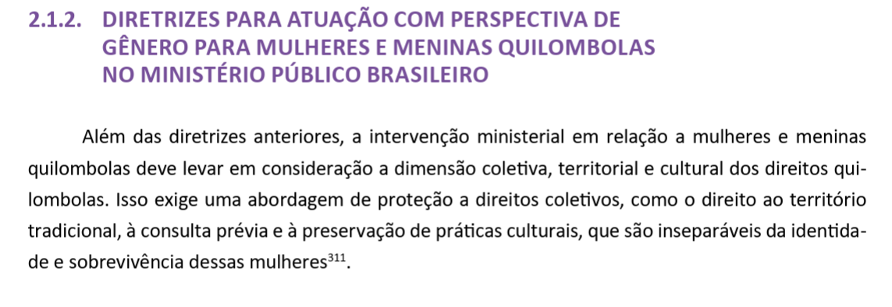
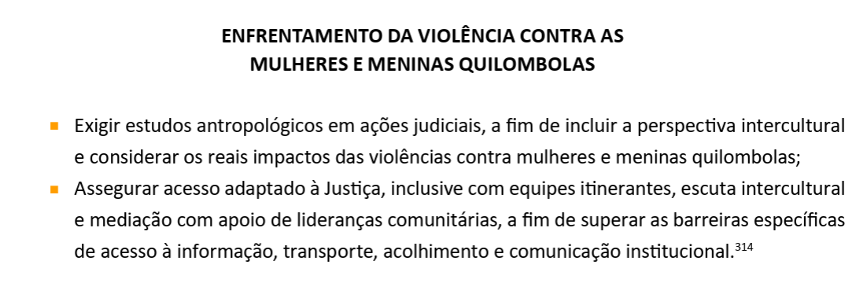

Slide 12

Atuação do MP com Perspectiva de Gênero:
Efetividade das Medidas Protetivas de Urgência
Proteção da Vítima
Responsabilização do Agressor
Fortalecimento da Rede de Proteção
Fiscalização e Indução das políticas públicas
Garantia do acesso à justiça (NAVs e Promotorias)
Projetos e programas institucionais
Atuação extrajudicial na Cidadania (Saúde, Direitos Humanos)
Respostas institucionais adequadas às diferentes realidades territoriais, culturais, raciais e sociais

Slide 13
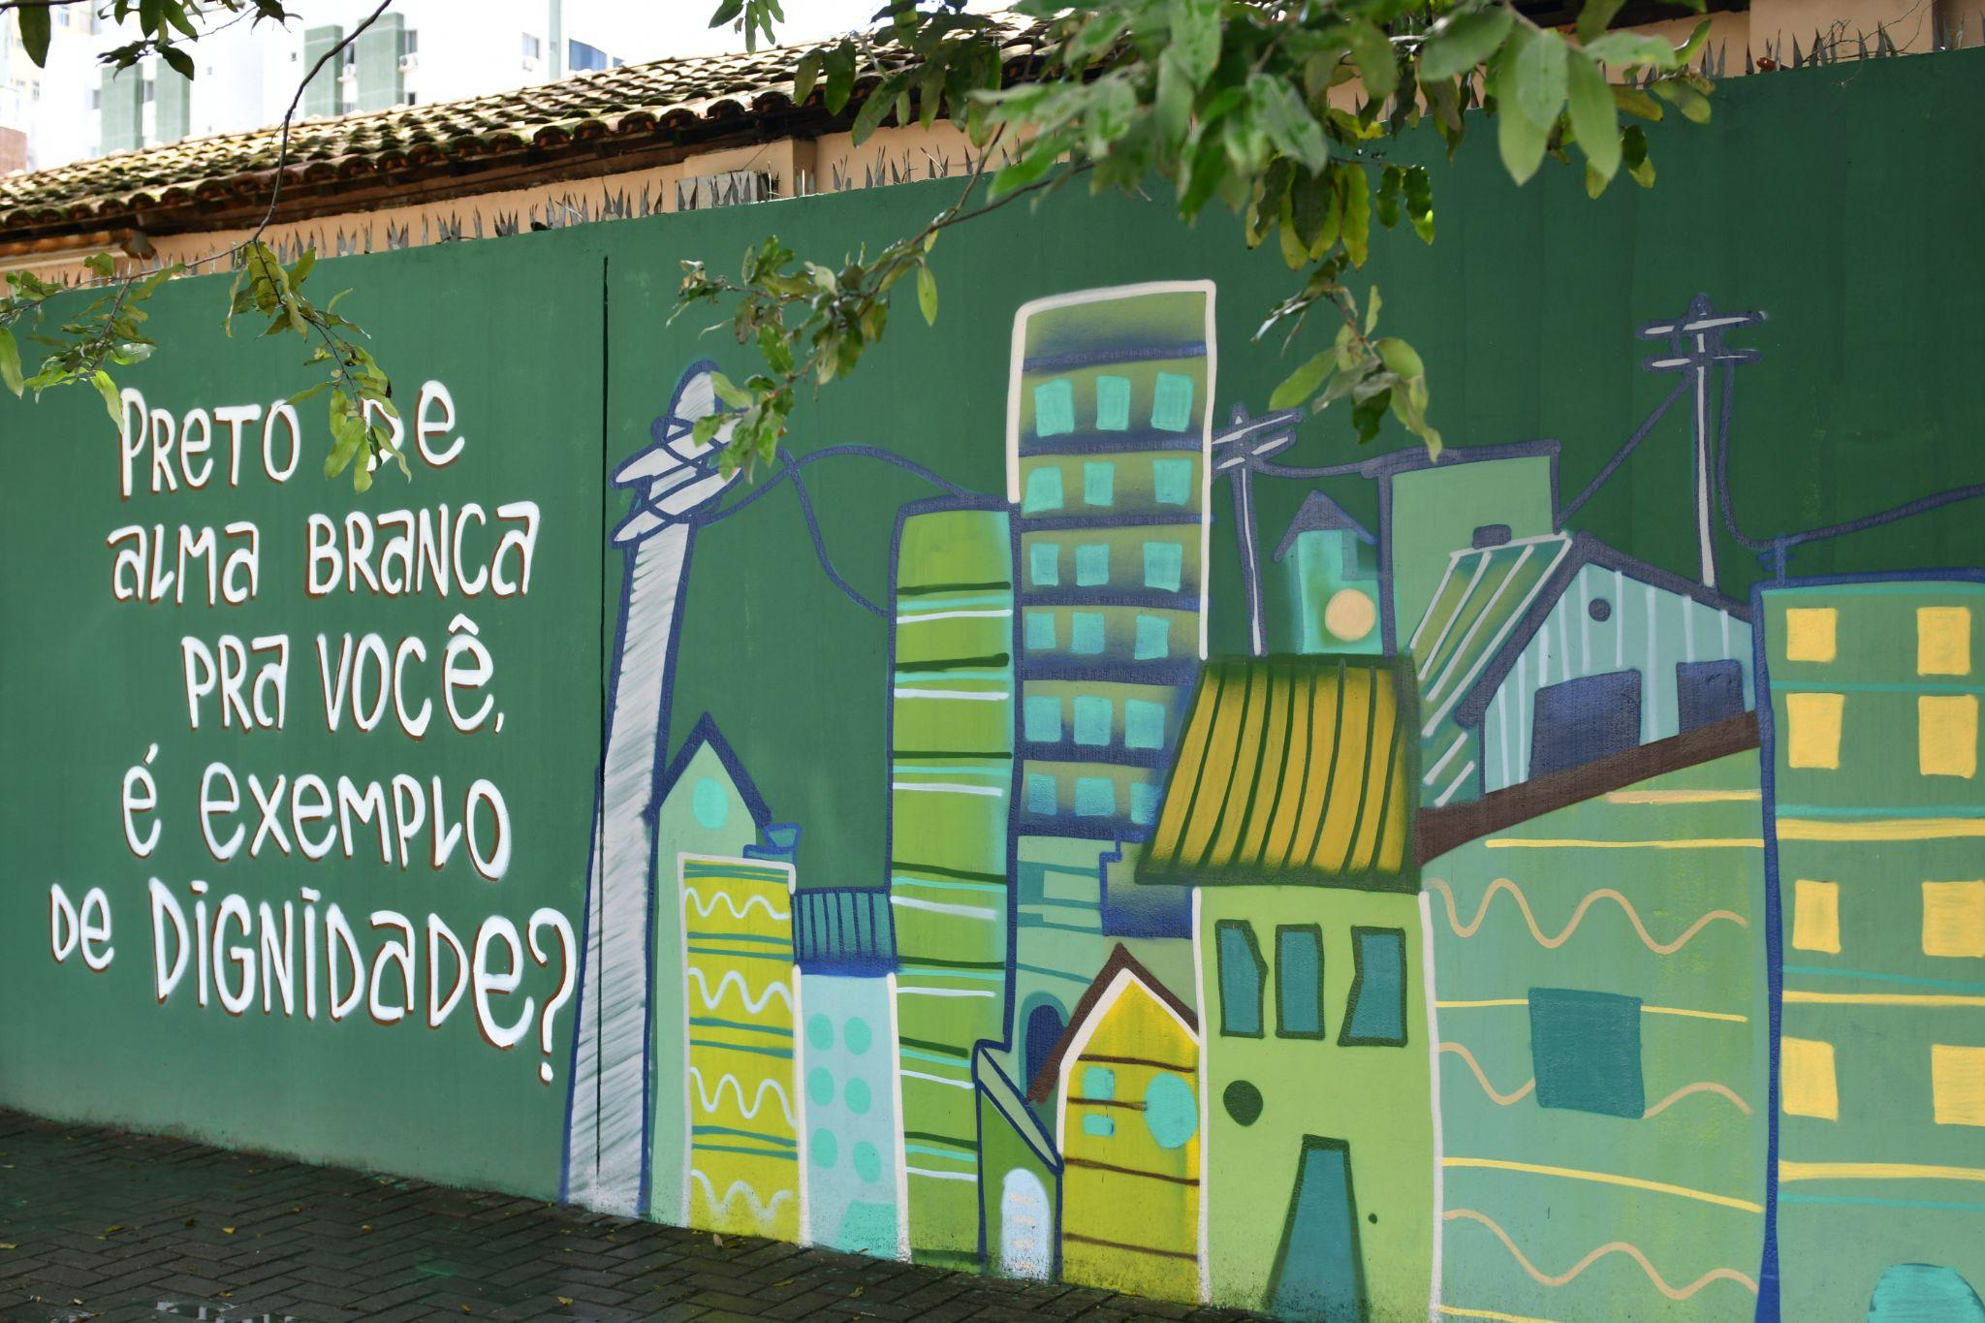

Diretrizes de Atuação no Enfrentamento ao Racismo
Combater o Racismo Institucional
Ver, admitir e capacitar continuamente o MP.
Ações Afirmativas
Induzir e fiscalizar políticas de equidade
Articulação e Diálogo
Interface direta com o Movimento Negro e gestores
Visitas realizadas a comunidades como Negros do Osso, em Pesqueira, Onze Negras, no Cabo de Santo Agostinho, e Ilha de Mercês, em Ipojuca: verificada a dificuldade de acesso às políticas públicas mais básicas, bem como a suscetibilidade às mais diversas formas de discriminação e violência

Slide 14

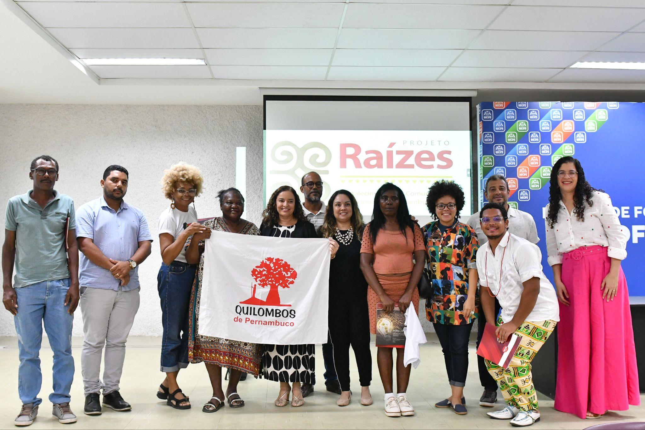
diversity_3
Preservação ativa dos direitos das comunidades tradicionais (quilombolas, indígenas, de terreiros e ciganas)
search
Mapeamento das comunidades tradicionais e suas lideranças
gavel
Articulação e Diálogo
MP
Comunidades Tradicionais
Agentes de políticas Públicas

Slide 15
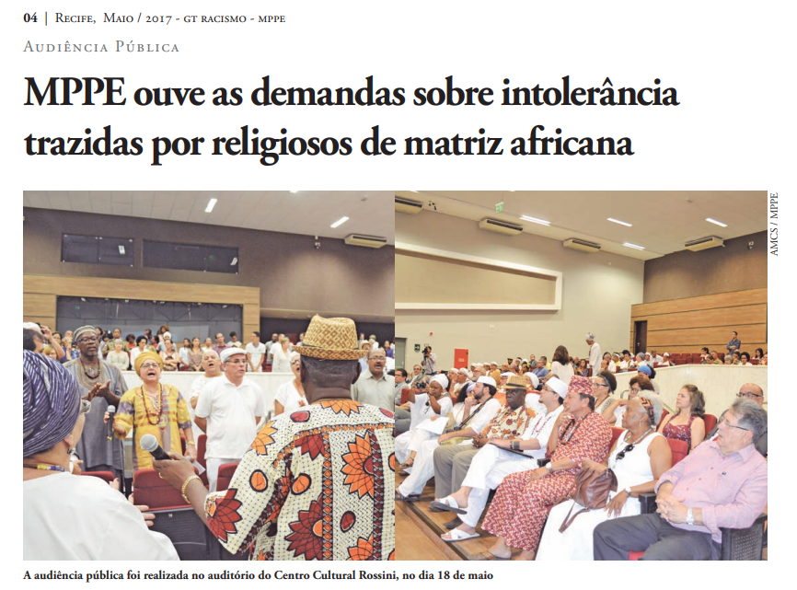
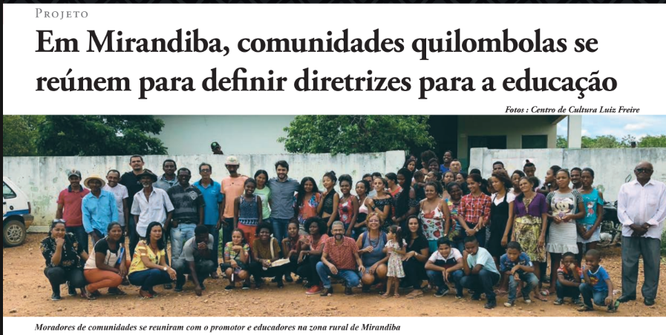
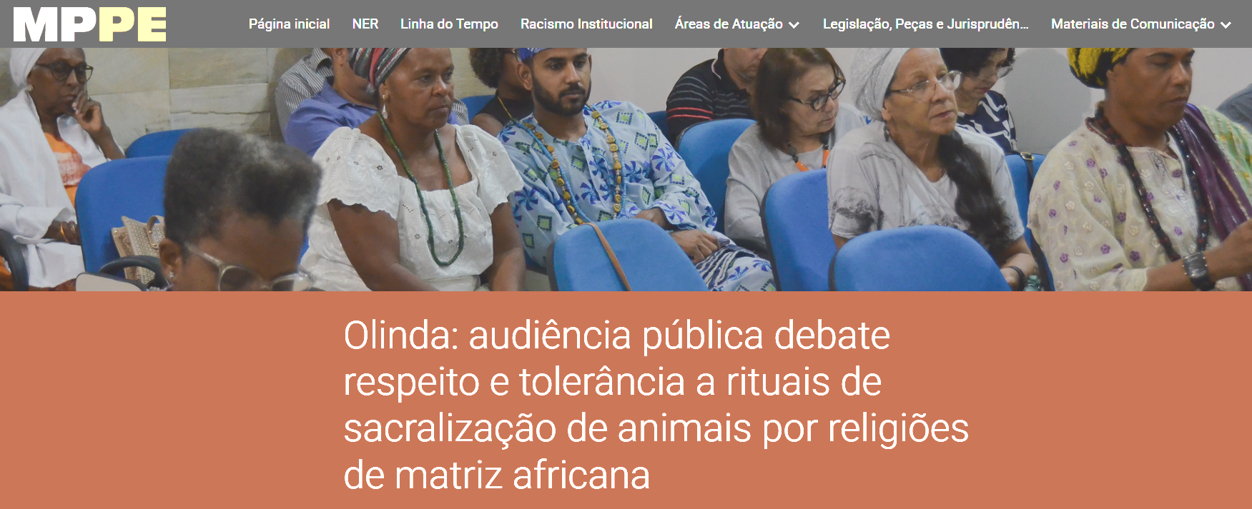
Escuta Ativa

Slide 16

Lei Maria da Penha (Lei 11.340/2006)
Medidas integradas de prevenção
Integração operacional: Poder Judiciário, Ministério Público, Defensoria Pública, segurança pública, assistência social, saúde, educação
Medidas Protetivas
promoção de estudos e pesquisas
Não revitimização - coibir estereótipos
Campanhas educativas e capacitação permanente

Slide 17

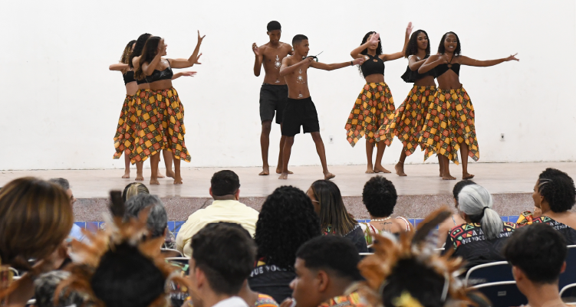
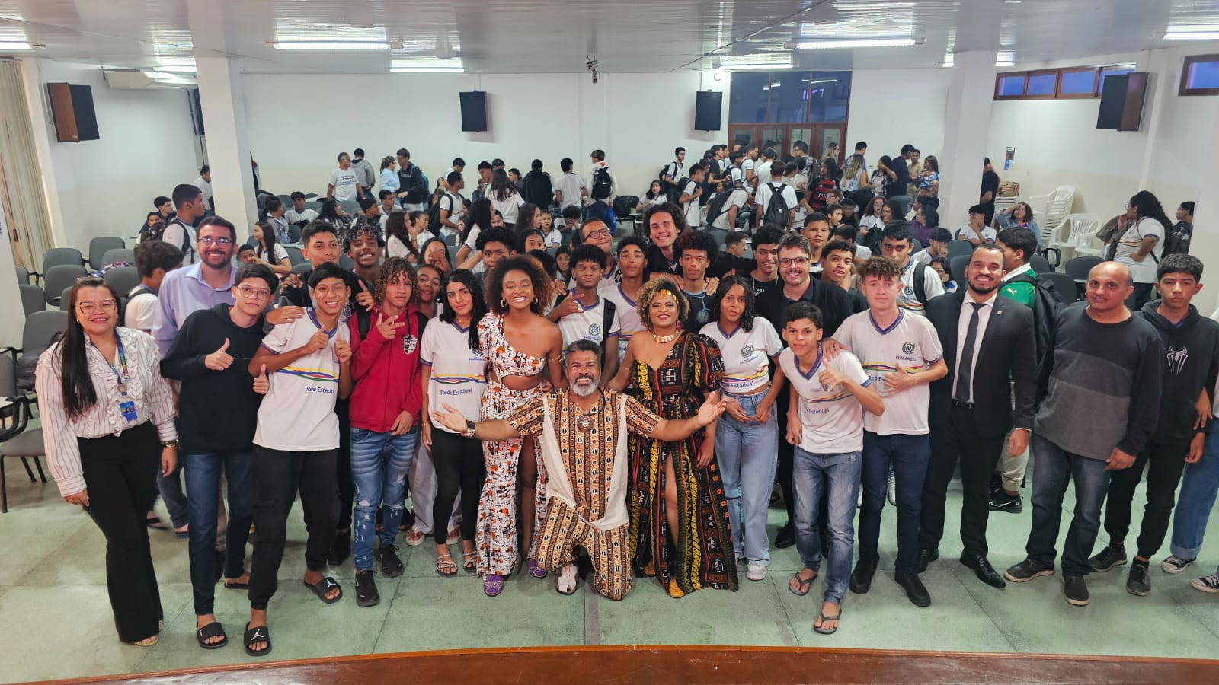
Mobilização em todo o Estado
Articulação com as GREs
Participação ativa de crianças e adolescentes
Arte para abordar temas referentes à cultura negra
Mensagens como liberdade, racismo, resistência e autoestima.

Slide 18
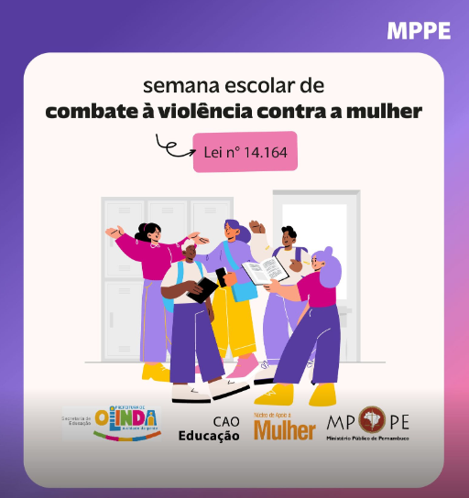
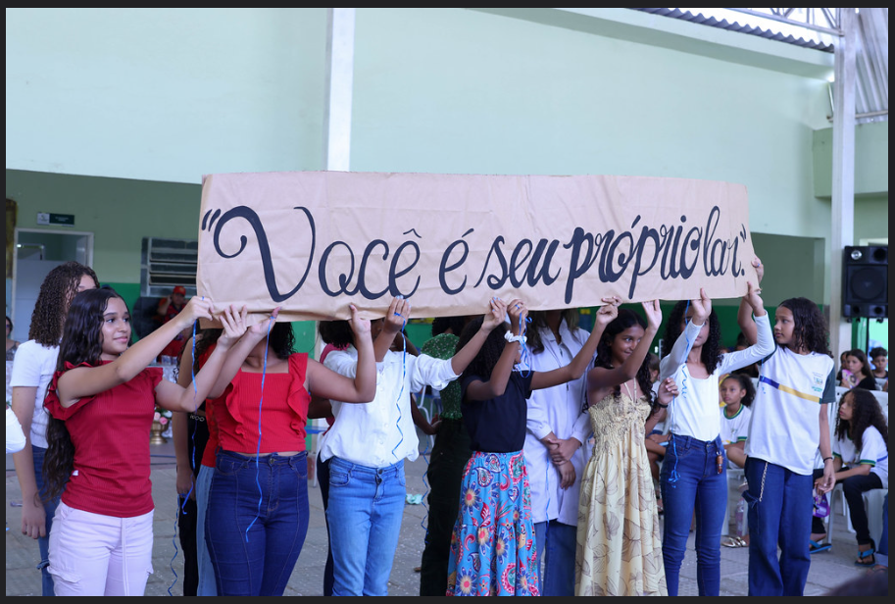
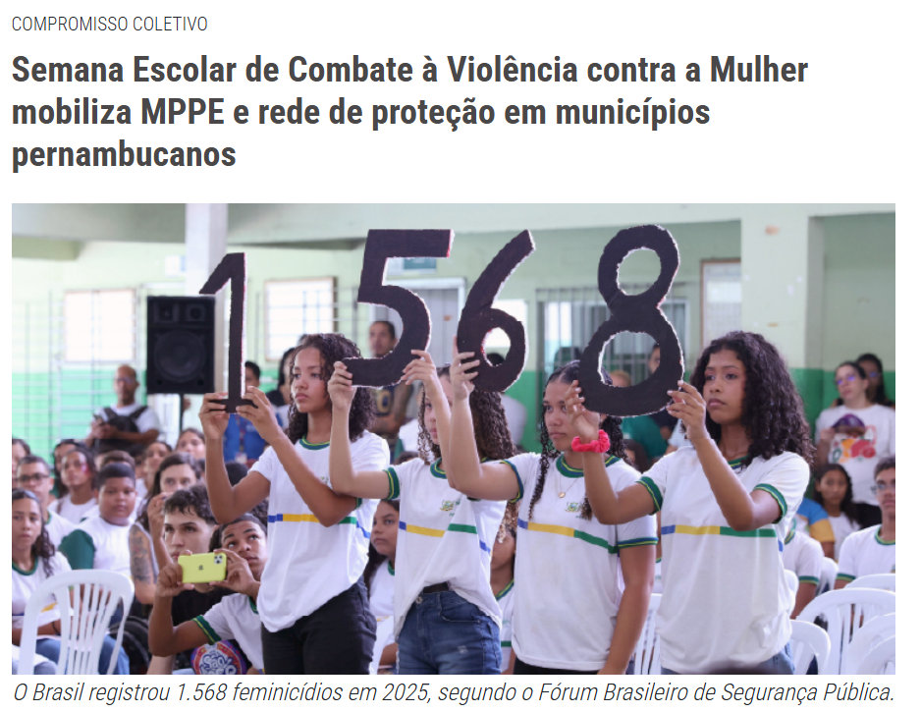
Articulação com os Municípios
Participação ativa de crianças e adolescentes
Apresentação de estudantes sobre a Lei Maria da Penha e a violência contra as mulheres

Slide 19
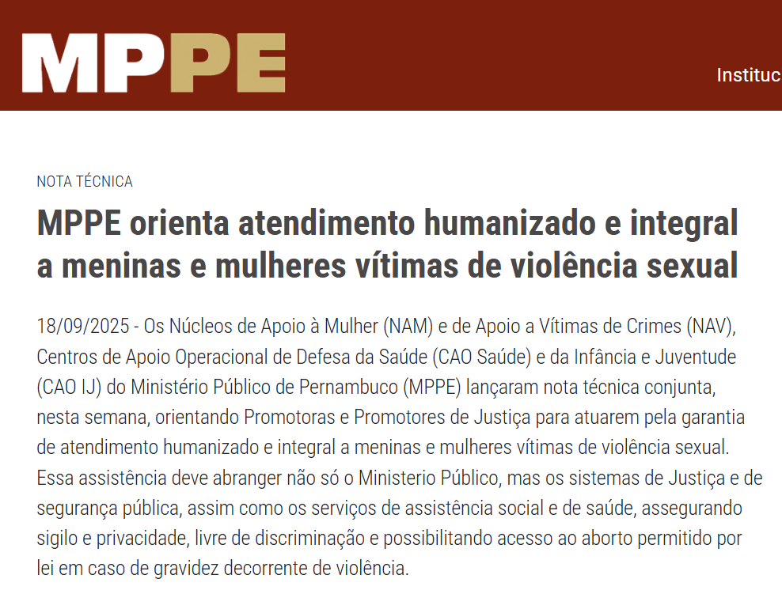
Nota Técnica Violência Sexual

Slide 20
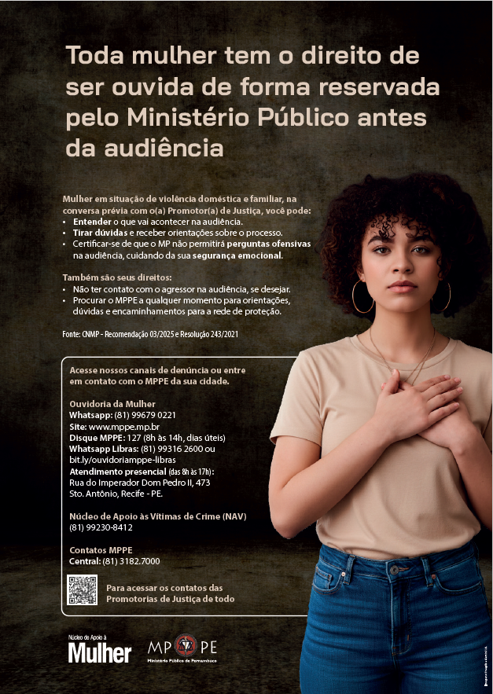
❇ Distribuição para as promotorias de justiça de todo o Estado
❇ Efeito pedagógico
❇ Mulheres
❇ Promotores(as) de Justiça
❇Magistrados(as)

Slide 21

Atuação MP
Recomendação nº 003/2025 da Corregedoria Nacional do Ministério Público
❇ Investigar a situação da mulher em sua totalidade, considerando filhos, moradia, trabalho e sustento;
❇ Encaminhar a mulher e seus filhos para a rede de proteção
❇ Interseccionalidades

Slide 22

Projeto Elos
Formação de Grupos Reflexivos com Homens Autores de Violência
Decretação na medida protetiva
(efeito imediato)
Conscientização e Prevenção
Impacto na população negra

Slide 23

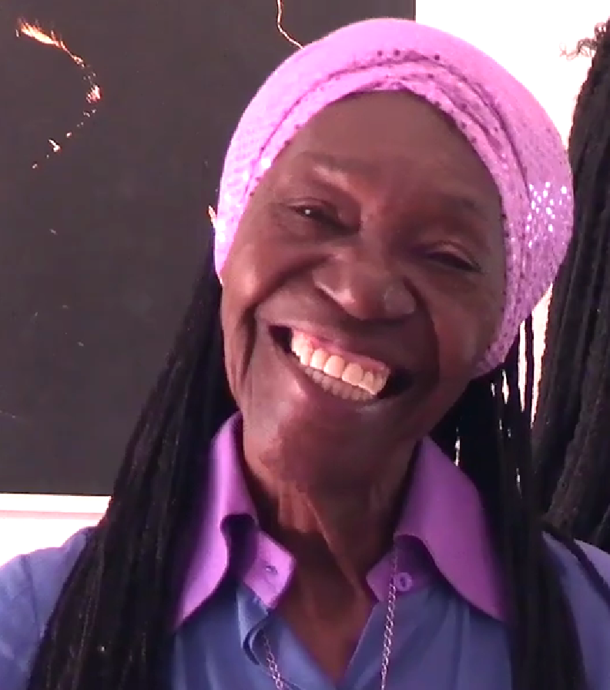
Fortalecimento da
Rede de Proteção
das Mulheres
fiscalização da estrutura de políticas públicas, OPMs, conselhos de direitos, câmara de articulação, bens, serviços e previsão orçamentária em cada Município e sua articulação
incremento do controle social por meio dos Conselhos de Direitos
Encontros regionais, respeito ao território, cultura e interseccionalidades
Lia de Itamaracá, Rainha da Ciranda e Patrimônio Vivo de Pernambuco

Slide 24
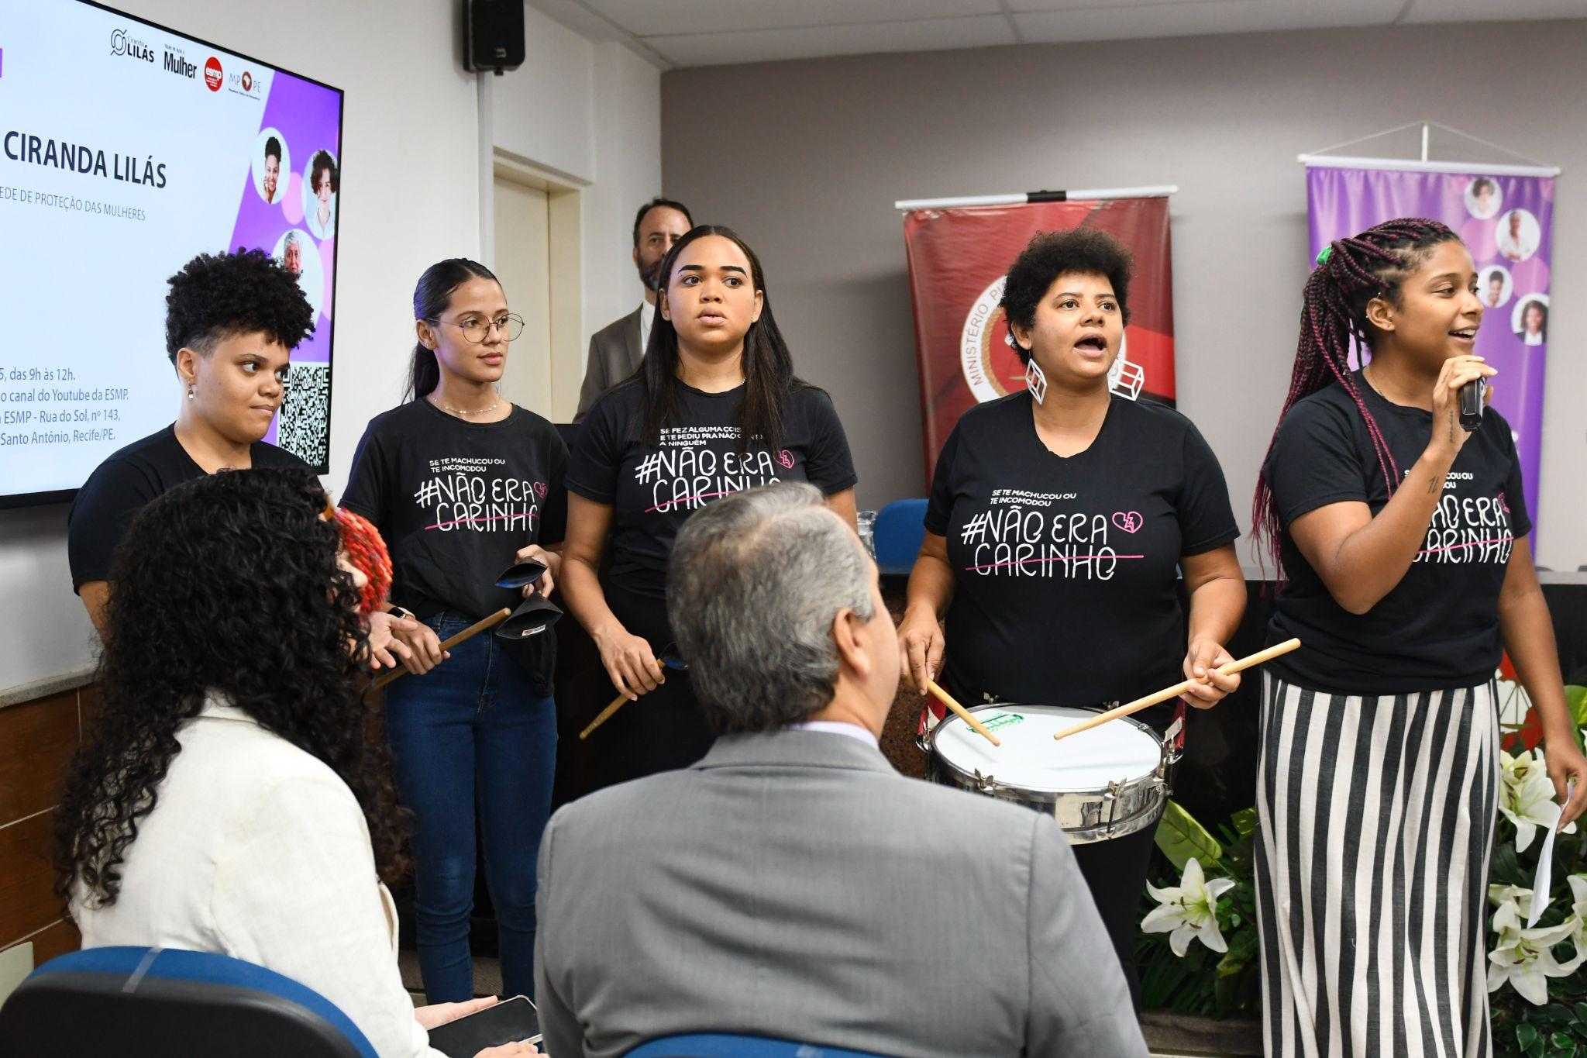
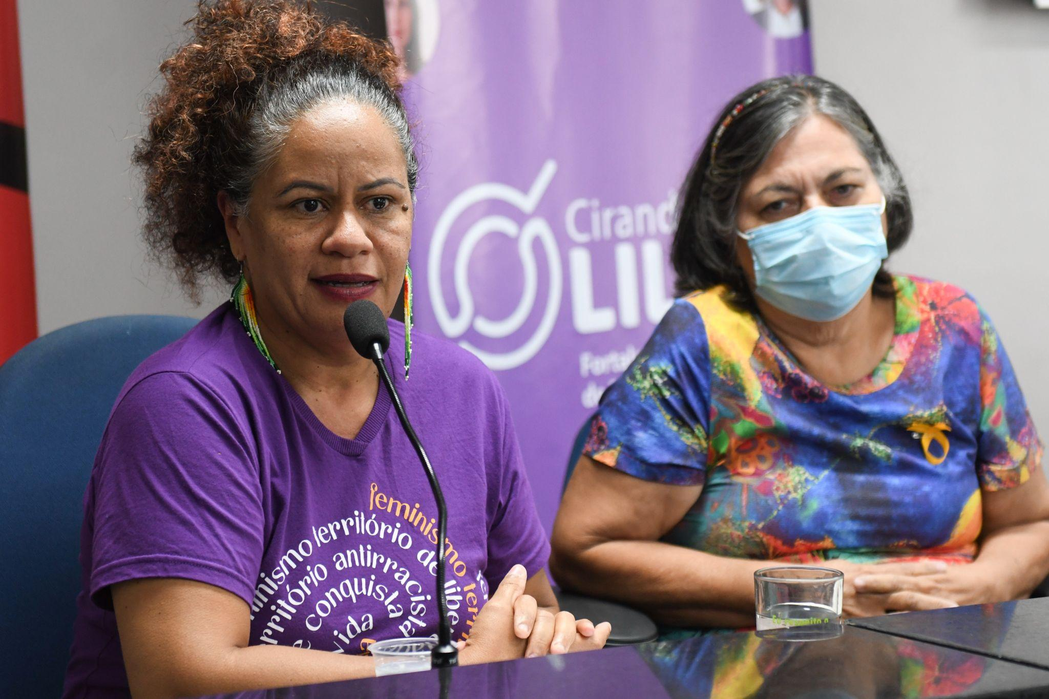
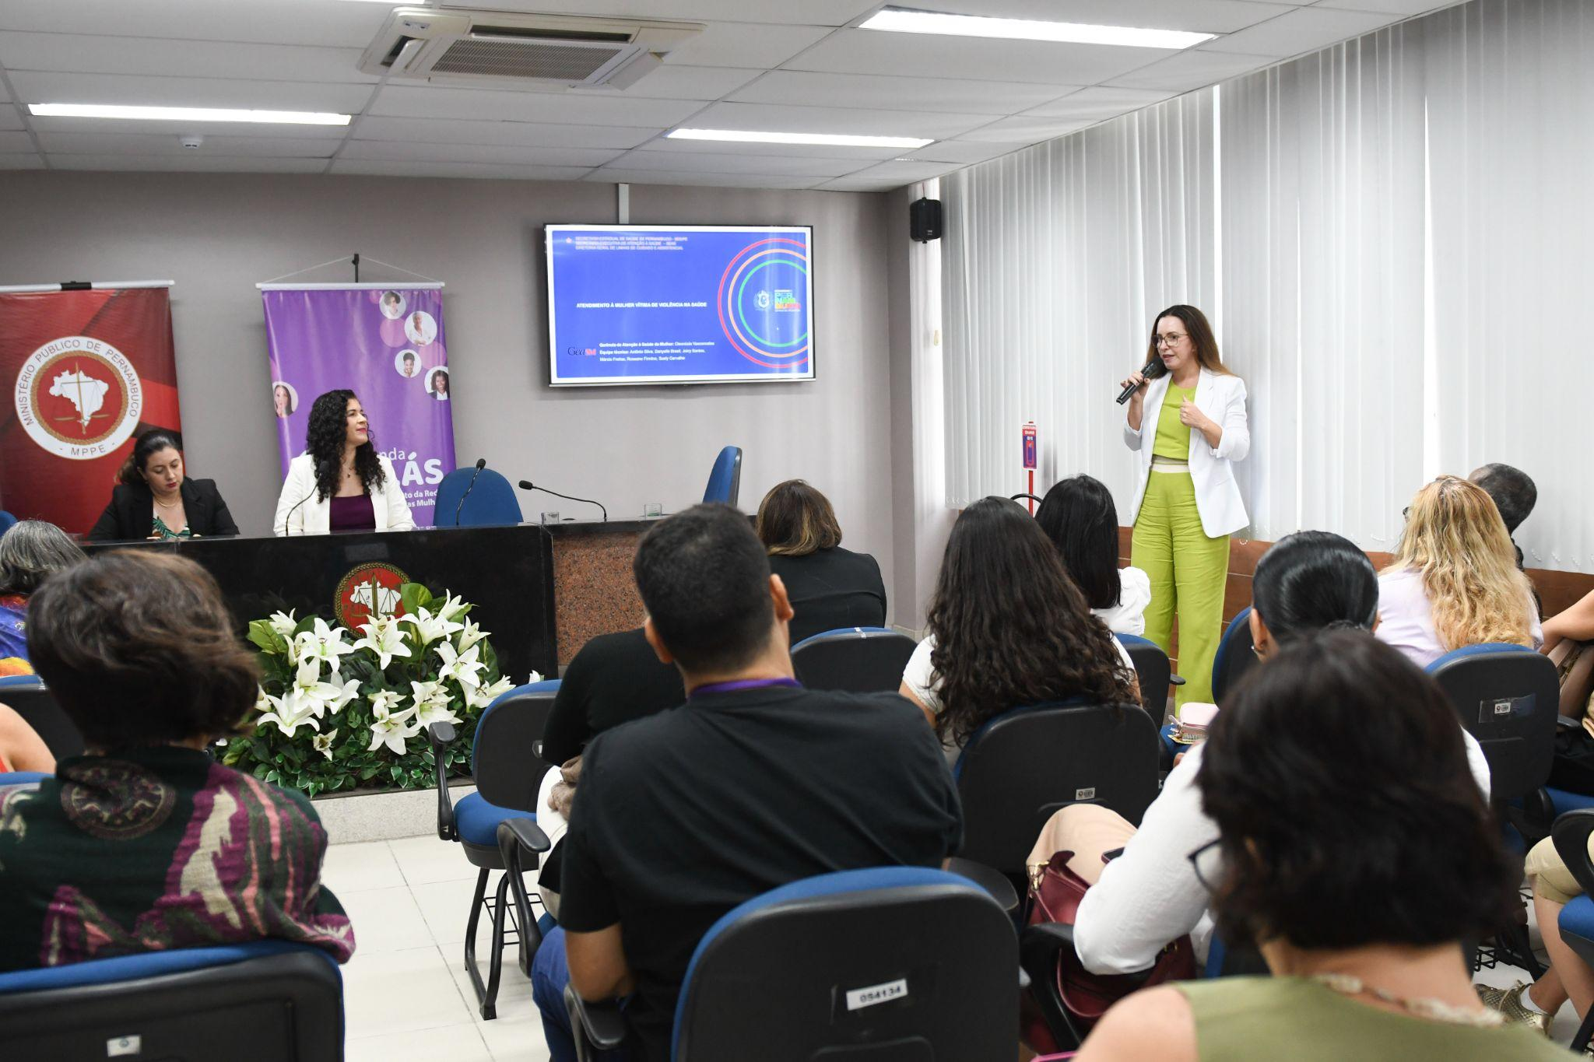
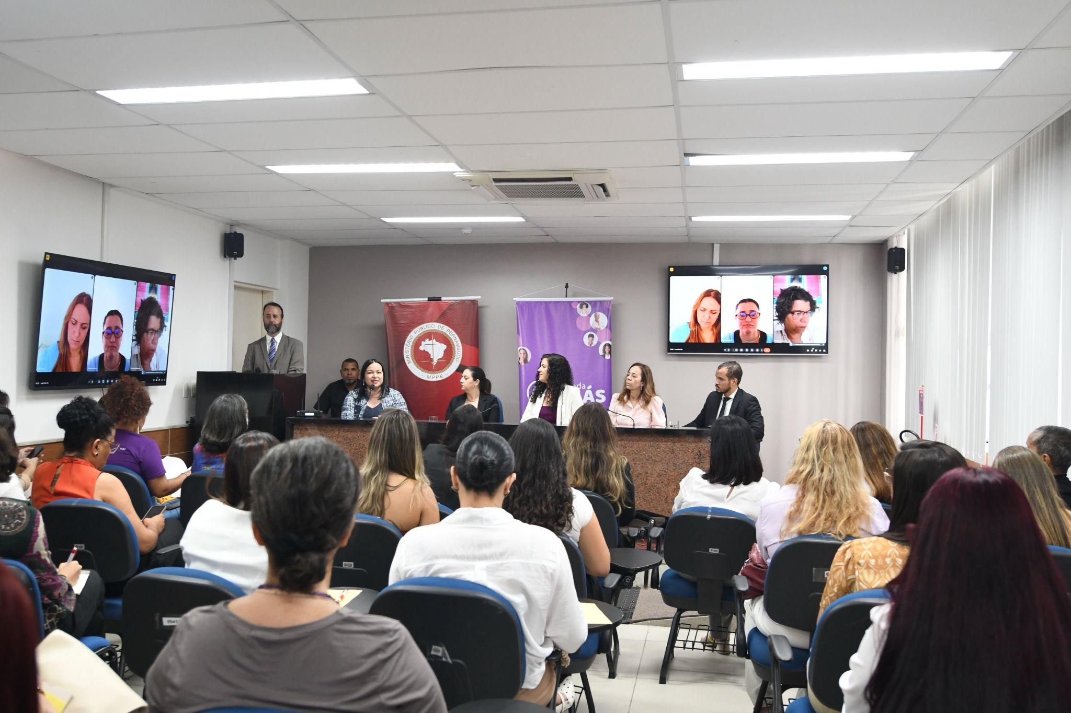
Fortalecimento da
Rede de Proteção
das Mulheres

Slide 25
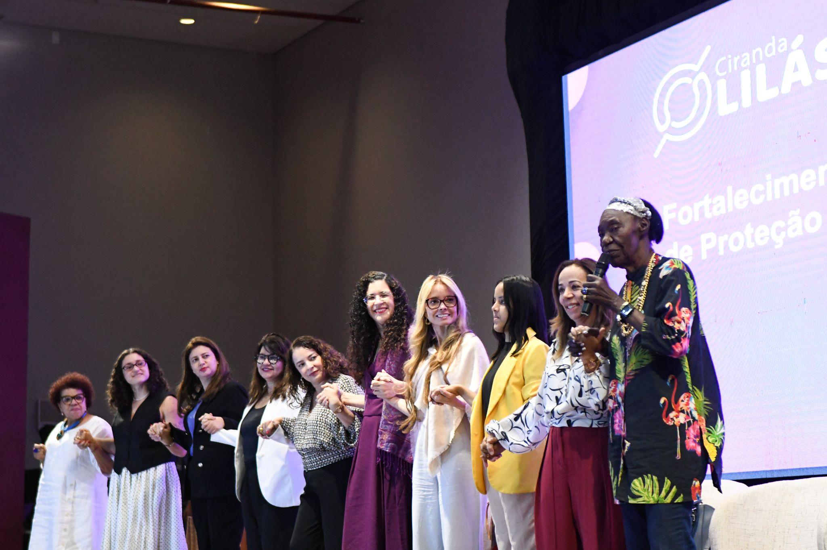
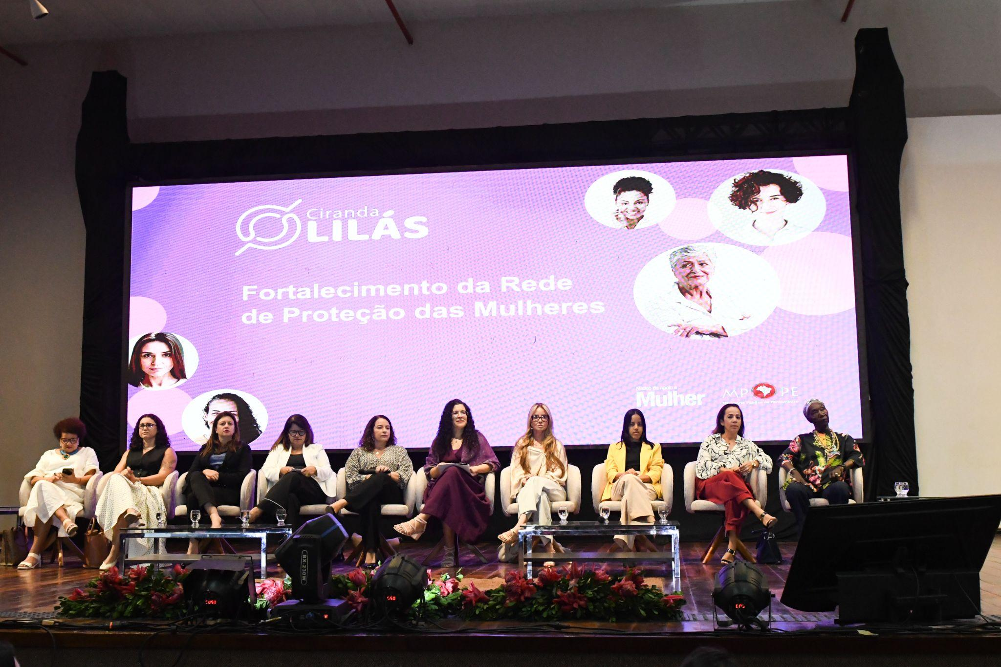

Slide 26
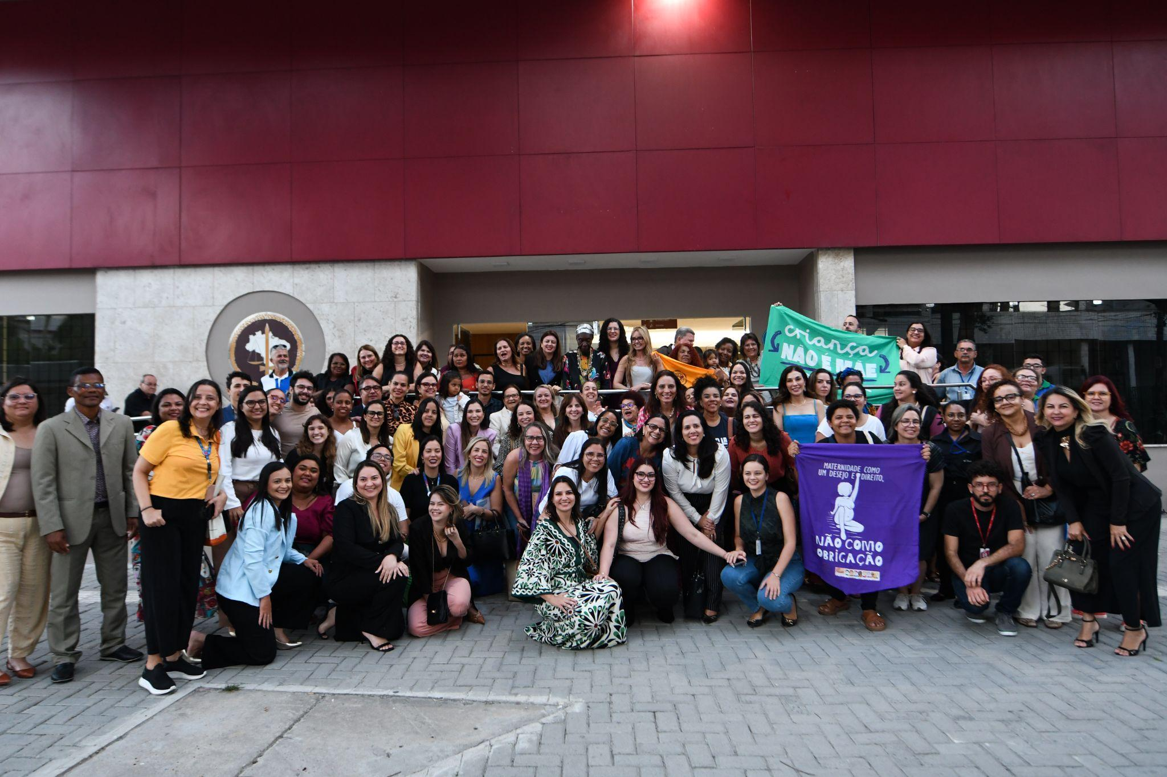
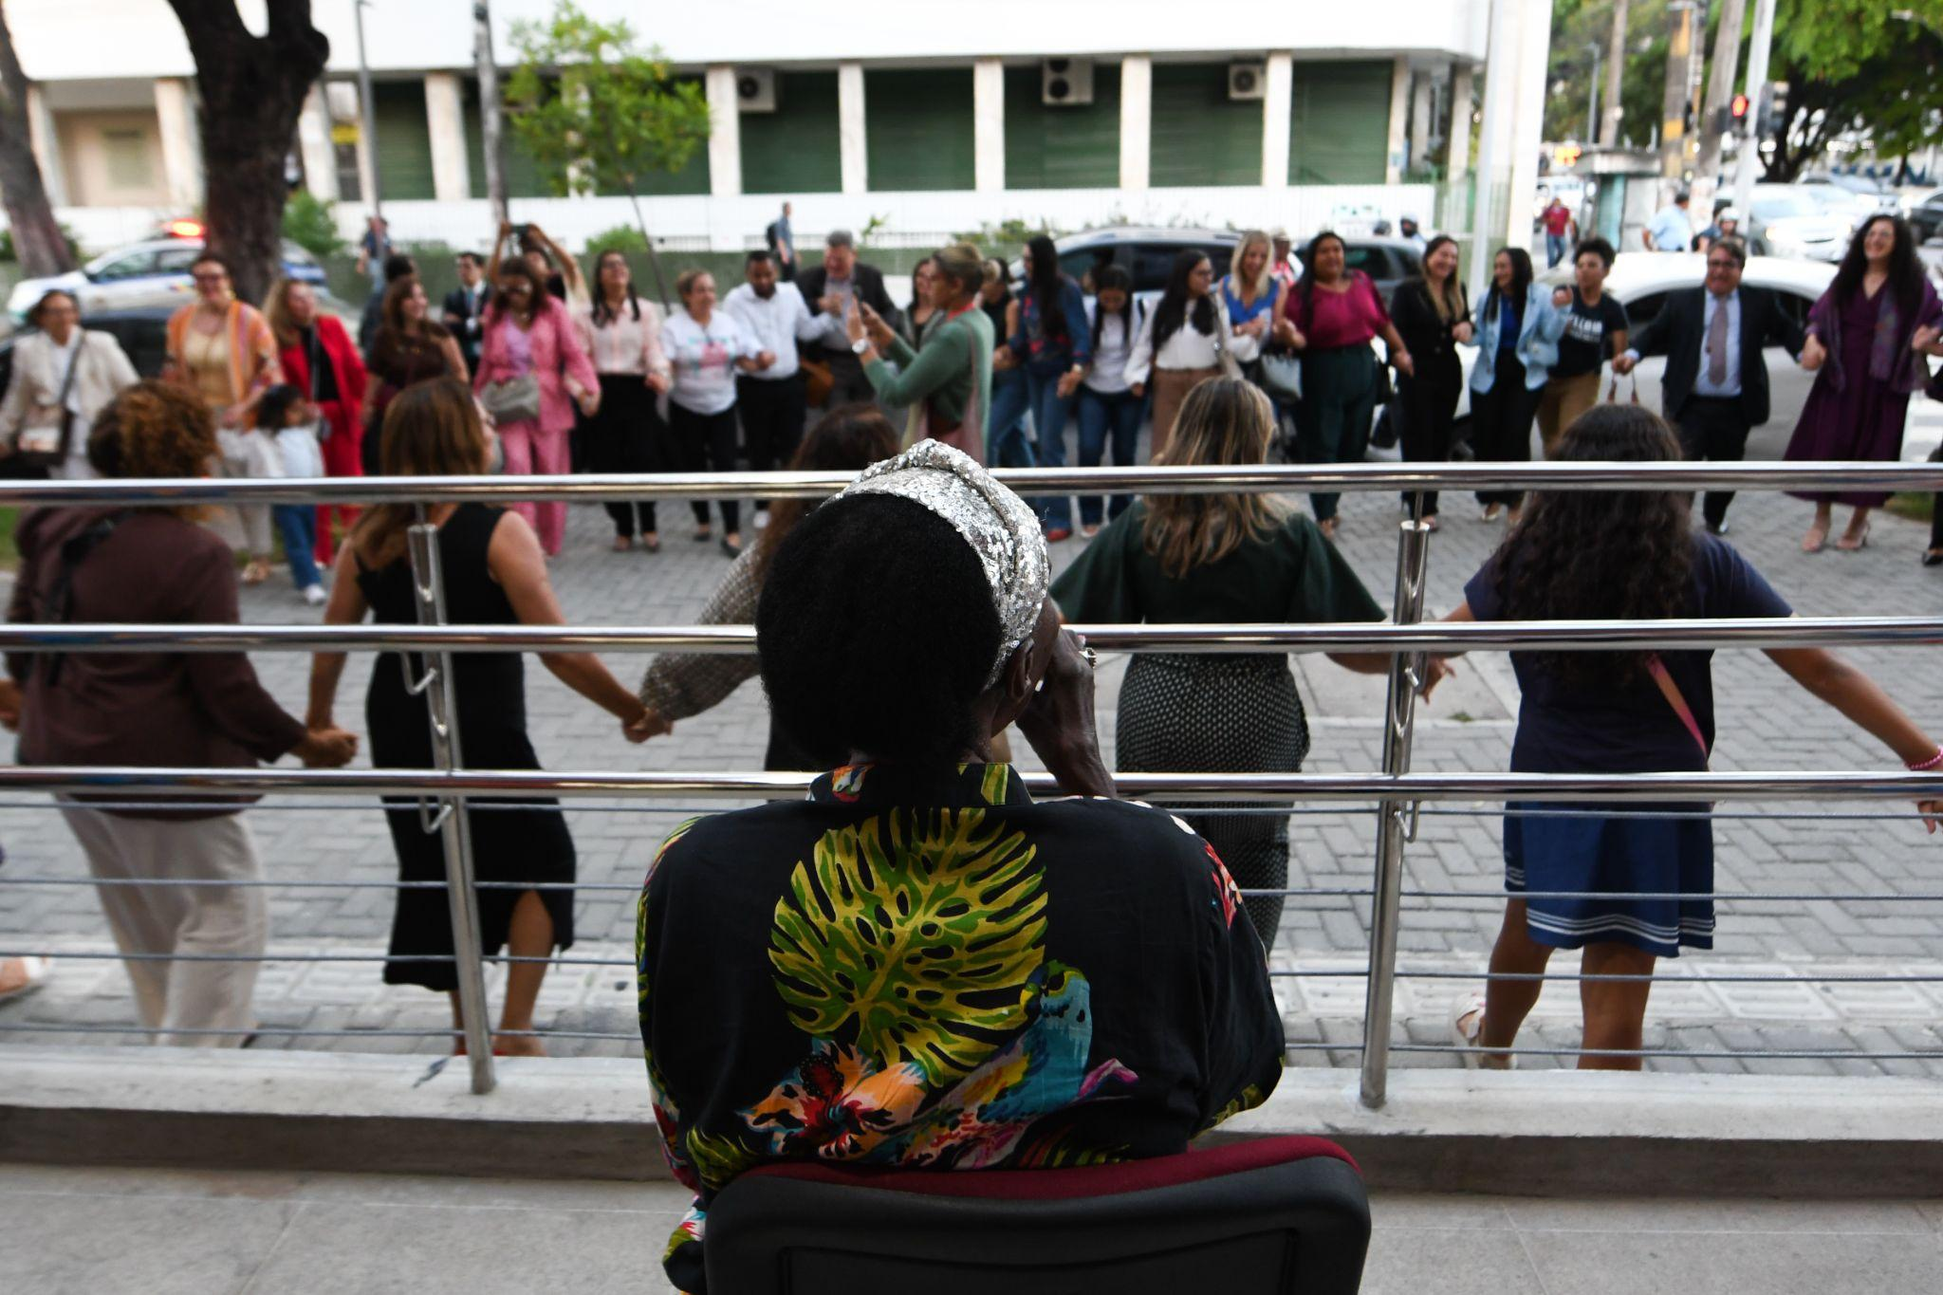
Ciranda Lilás
com Lia de Itamaracá
Recife
dezembro/2025

Slide 27
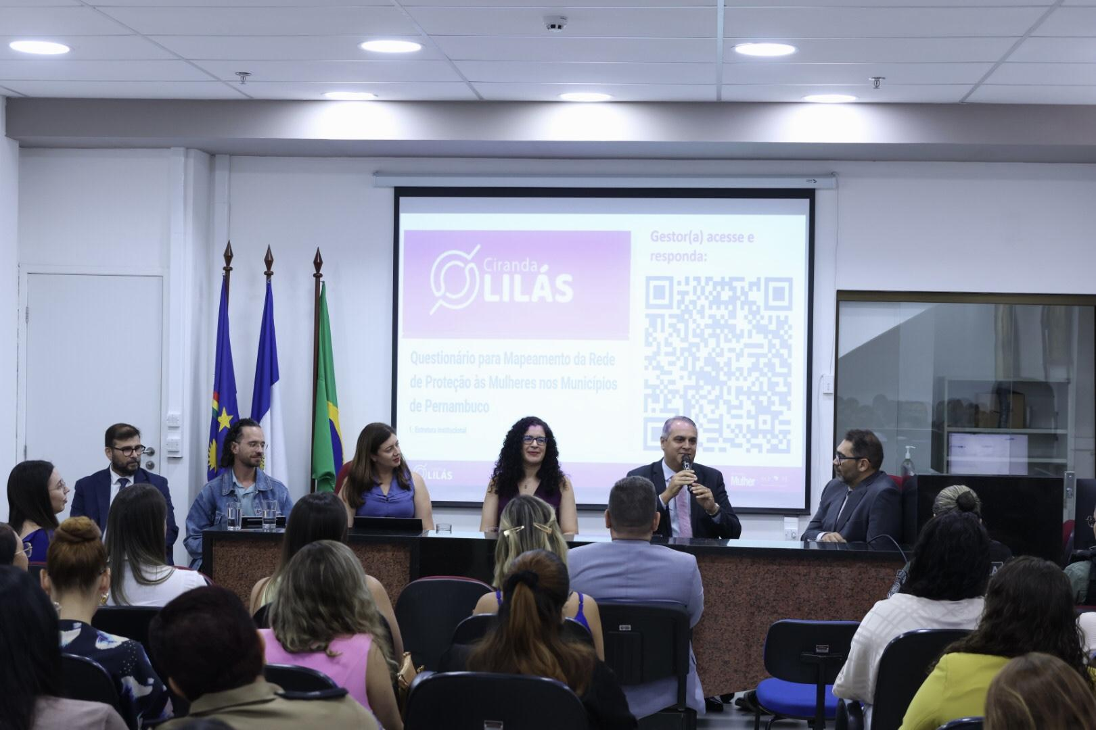
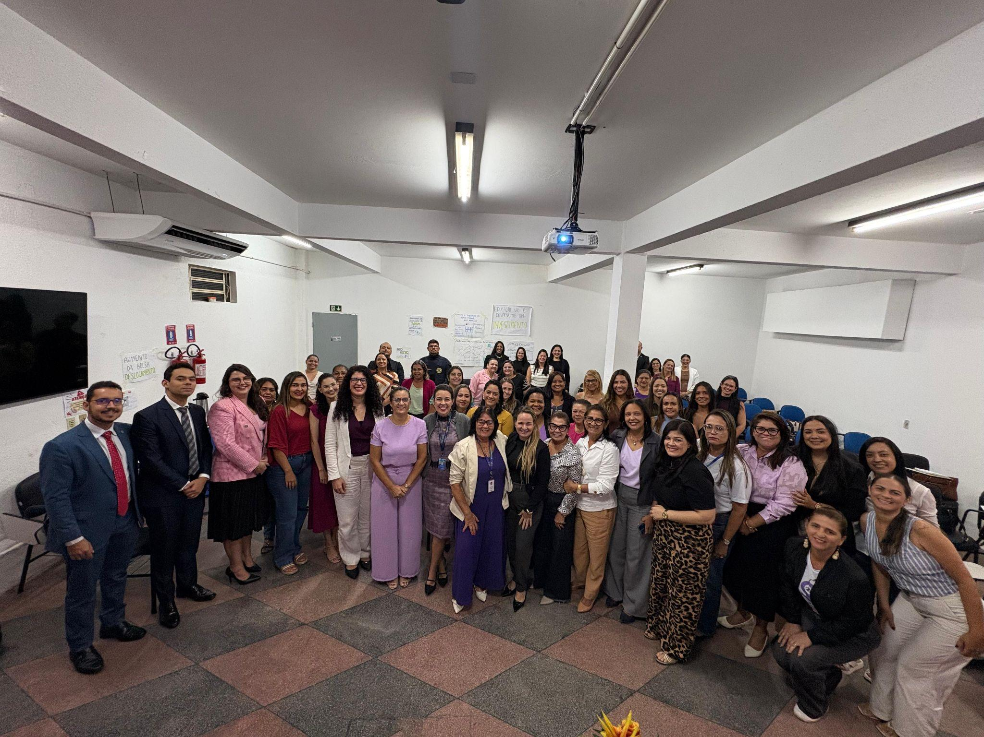
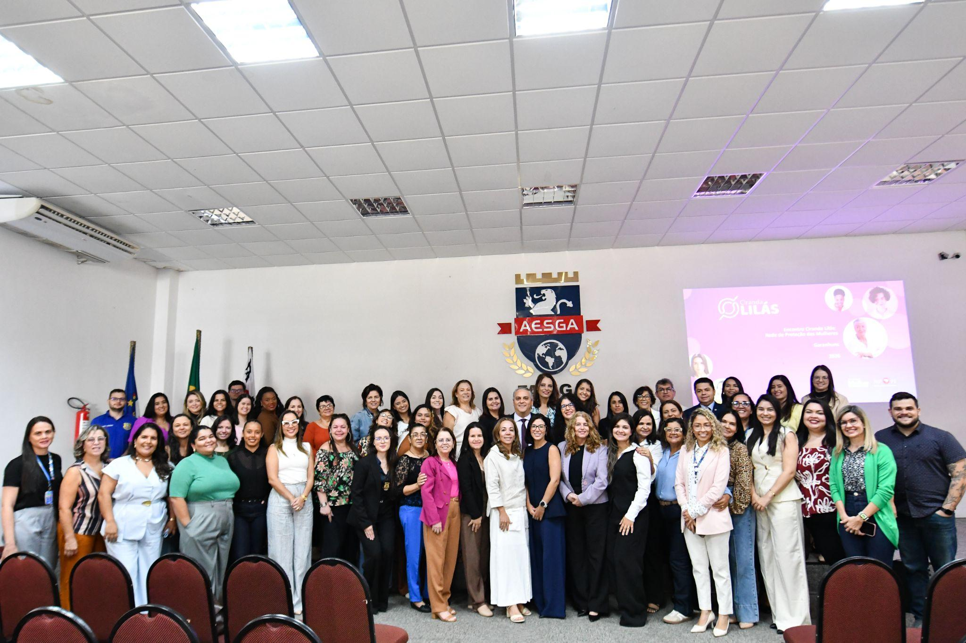
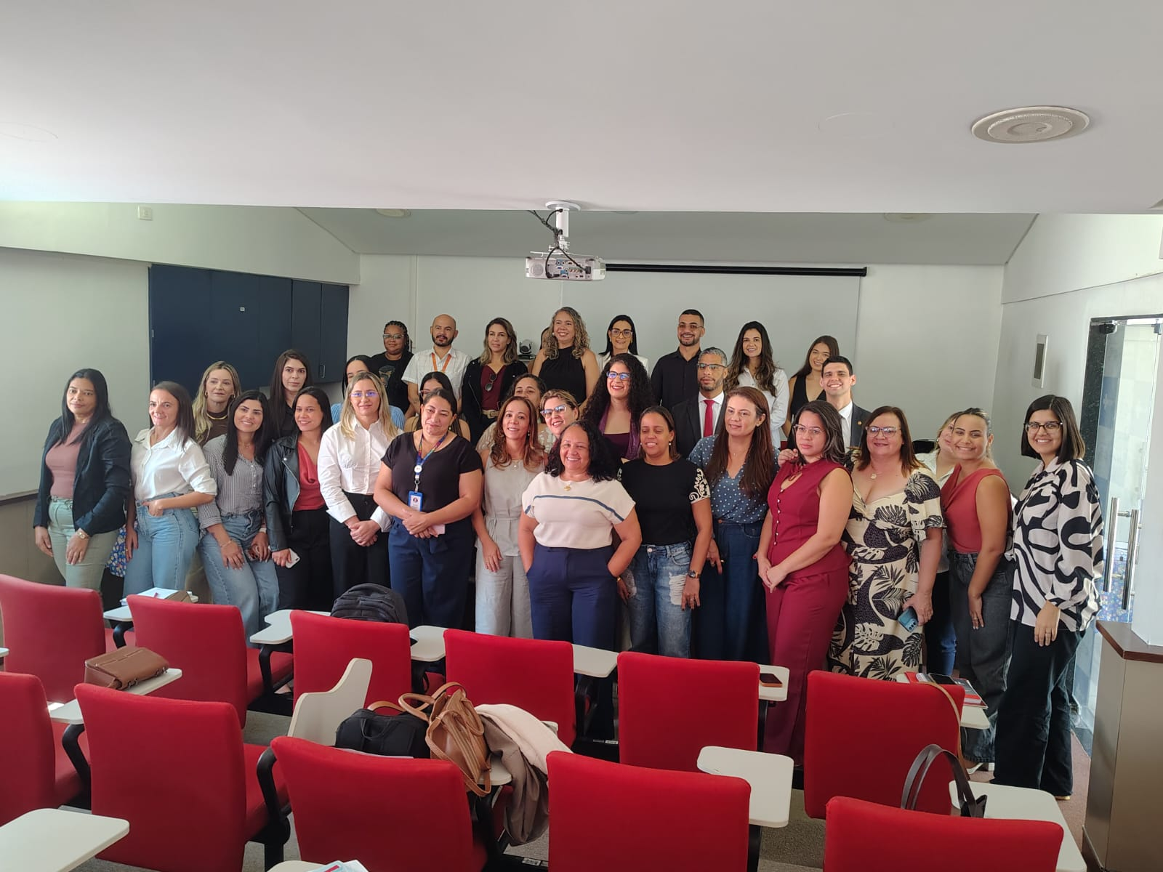
Encontros Regionais com a Rede de Proteção
Caruaru
março/2026
Palmares maio/2026
Arcoverde
junho/2026
Garanhuns
abril/2026

Slide 28
format_quote
"Quando a mulher negra se movimenta, toda a estrutura da sociedade se movimenta com ela"
Angela Davis

